Slide 1
ESTRATEGIAS AGRONÓMICAS PARA MEJORAR EL USO DE LAS AGUAS NO CONVENCIONALES PARA EL RIEGO Valencia, 28 de enero 2020 Jornada técnica sobre el regadío en la Comunidad Valenciana
Juan Gabriel Pérez Pérez
Centro para el Desarrollo de la Agricultura Sostenible
Notes:
1

Slide 2
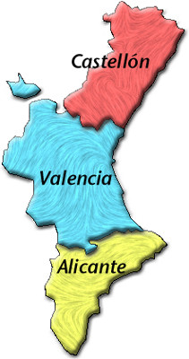
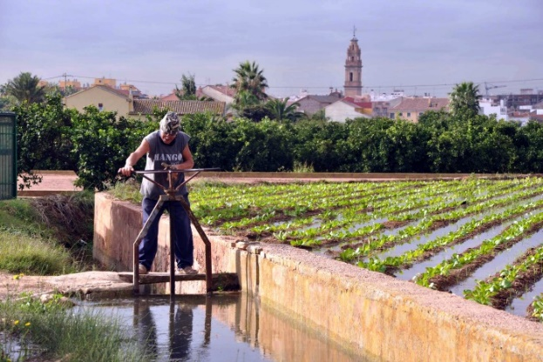
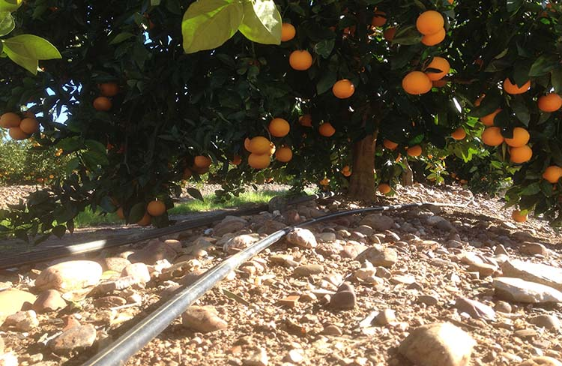
IMPORTANCIA SOCIO-ECONÓMICA DEL SECTOR AGRARIO
Agricultura de regadío
Superficie de cultivo
290.720 ha
(representa el 50% de la superficie cultivada)
Riego localizado
(El sistema más utilizado)
(GVA, 2018)

Slide 3
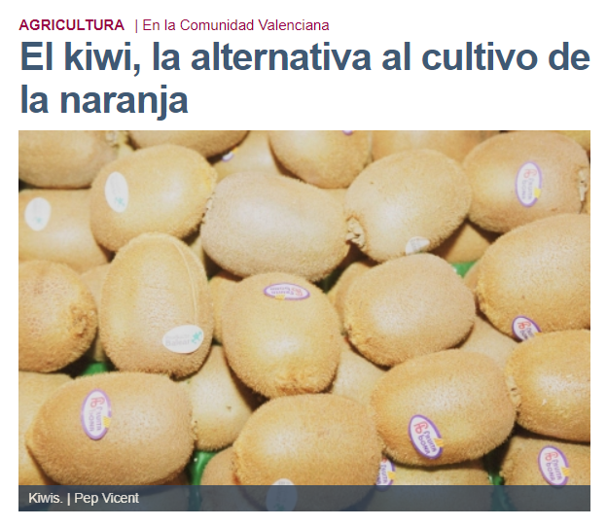
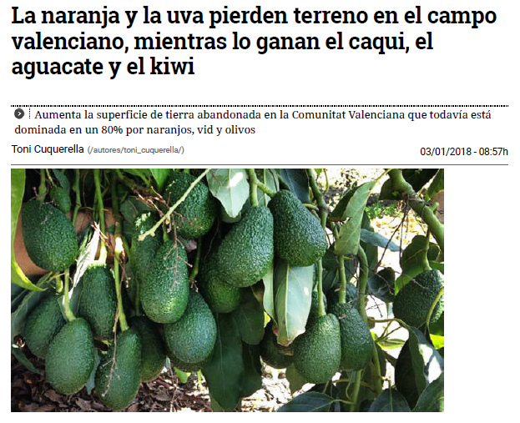
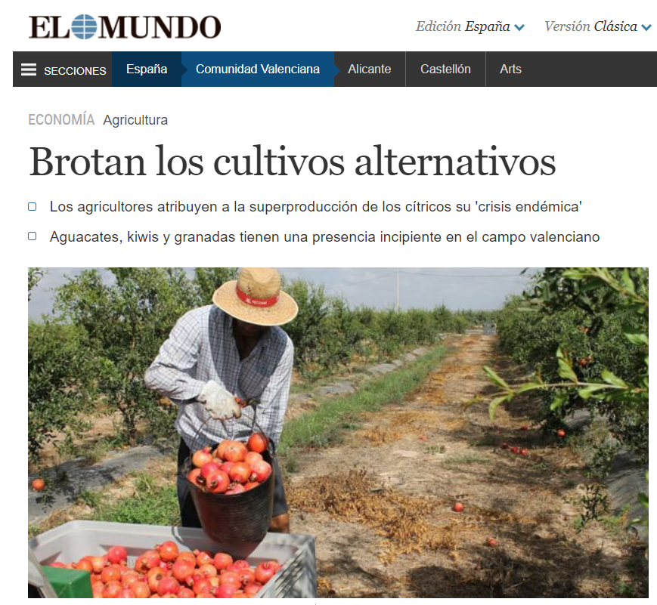
IMPORTANCIA SOCIO-ECONÓMICA DEL SECTOR AGRARIO
Principales cultivos de regadío
Cultivos emergentes
Otros
Frutales
Cítricos
Hortícolas
(GVA, 2018)

Slide 4
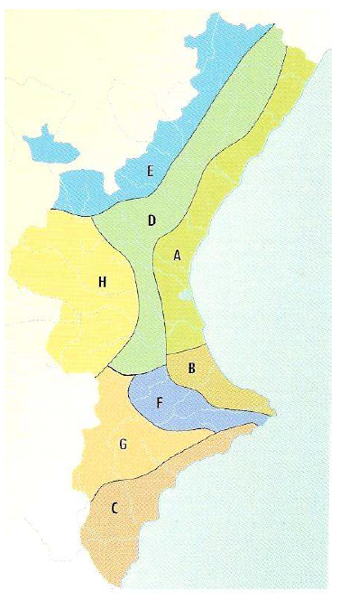
PROBLEMÁTICA DEL AGUA EN LA AGRICULTURA VALENCIANA
Régimen de precipitaciones
Climatología de la C.V.
Media anual
450 mm
Predomina el clima mediterráneo
Patrón de lluvias escaso e irregular
Últimos estudios → Efectos del cambio climático
↑ Tª media 2-5 ºC
↑ Olas de calor, entre 14 y 60 días/año
↓ Días de helada
↓ Precipitación, 25-35% (primavera y verano)
800 mm
Ocasionará
< 250 mm
↑ Aumento de las necesidades de riego
↓ Menor disponibilidad de agua para el riego
PERIODOS DE ESCASEZ HÍDRICA

Slide 5
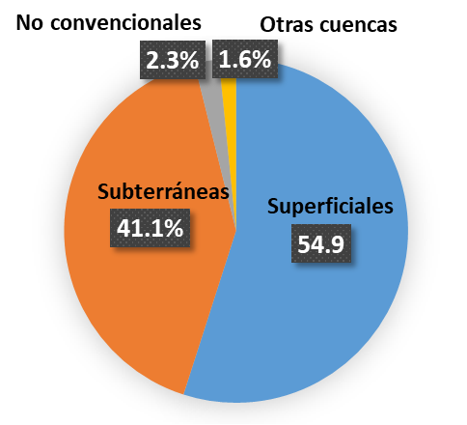
PROBLEMÁTICA DEL AGUA EN LA AGRICULTURA VALENCIANA
PLAN HIDROLÓGICO DEL JUCAR
Cuenca hidrológica
C.V. → 91% en la Cuenca del Júcar
2015-2021
EBRO
Recursos hídricos disponibles
3.111 hm³/año
Recursos hídricos
80% para agricultura
Demanda anual
3.241 hm³/año
Déficit hídrico estructural
130 hm³/año

Slide 6
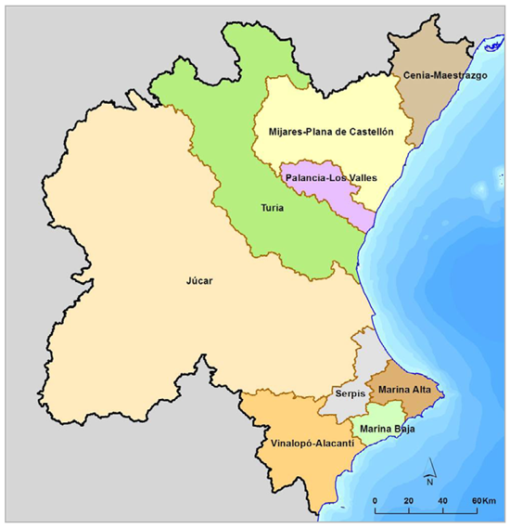
PROBLEMÁTICA DEL AGUA EN LA AGRICULTURA VALENCIANA
DÉFICITS LOCALES
Sistemas de explotación
Déficit total
> 265 hm³/año
195 hm³/año
El agua es el principal limitante de la producción agrícola
70 hm³/año
Problemas para satisfacer las necesidades hídricas de los cultivos

Slide 7
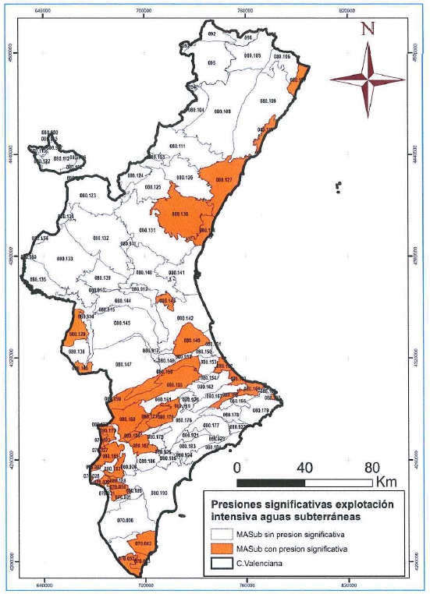
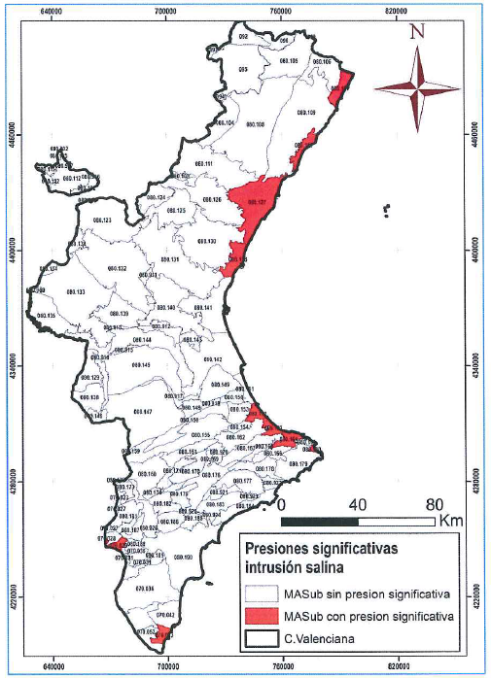
PROBLEMÁTICA DEL AGUA EN LA AGRICULTURA VALENCIANA
Sobreexplotación de acuíferos
Contaminación por intrusión salina
Sobreexplotación:
Degradación de la calidad del agua
Intrusión de salina:
Alto contenido en Cloruro y Sodio
(Rico y Abellán, 2016)

Slide 8
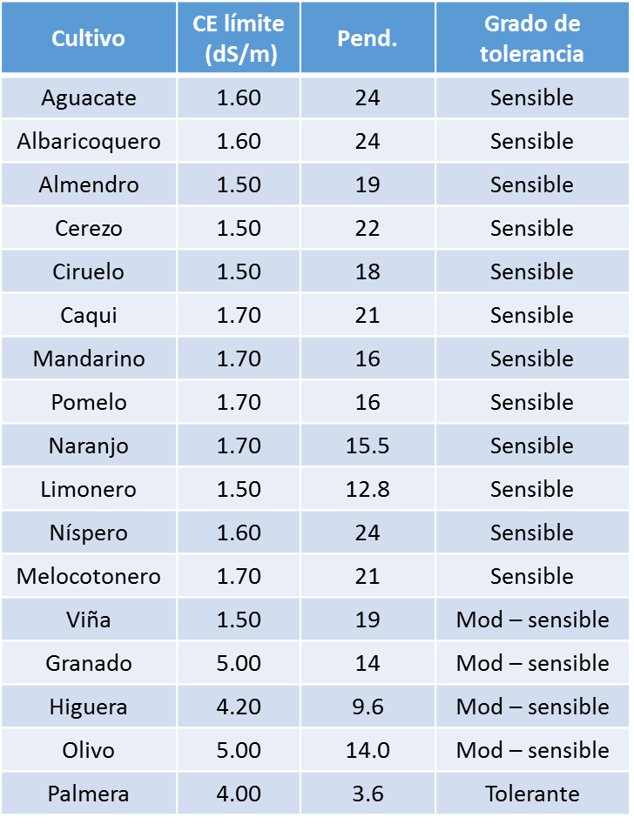
PROBLEMÁTICA DEL AGUA EN LA AGRICULTURA VALENCIANA
Tolerancia a la salinidad
Efectos de la salinidad en los cultivos
Desequilibrios nutricionales
Alteraciones fisiológicas
Reducción del crecimiento
Menor rendimiento
Menor calidad del fruto
Nuevas fuentes de agua que mejoren la calidad del agua de riego
(Maas y Hoffman, 1977)

Slide 9
Directiva UE 2000/60/CE - “Marco del Agua”
Gestión sostenible del agua
Atender la demanda vs Proteger las aguas superficiales y subterráneas
Nueva cultura del agua
Ahorro y eficiencia del uso del agua
FUENTES ALTERNATIVAS DE AGUA PARA EL RIEGO AGRÍCOLA
REUTILIZACIÓN DE AGUAS REGENERADAS
AGUA MARINA DESALINIZADA
PHJ 2015-2021 → 250 hm³/año recursos no convencionales
Notes:
La Directiva Marco del Agua supone un reto para la gestión del agua, ya que obliga a proteger y conservar los ecosistemas acuáticos promoviendo un uso sostenible del agua. Este objetivo se materializa en el compromiso de los Estados Miembros de alcanzar el buen estado de las aguas antes del 2015, lo que resulta complejo en países como España donde se suceden periodos de sequías prolongados
Una gestión sostenible del agua implica, por tanto, no sólo atender las demandas de agua sino también proteger las aguas superficiales y subterráneas de modo que alcancen el buen estado, así como conseguir el equilibro y la armonización del desarrollo regional y sectorial. Para ello, es preciso cambiar el modelo de gestión de forma que fomente el ahorro y la eficiencia del uso buscando fuentes alternativas de agua como la reutilización de las aguas.

Slide 10
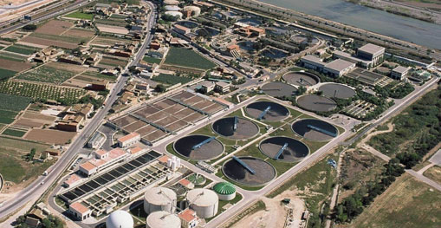
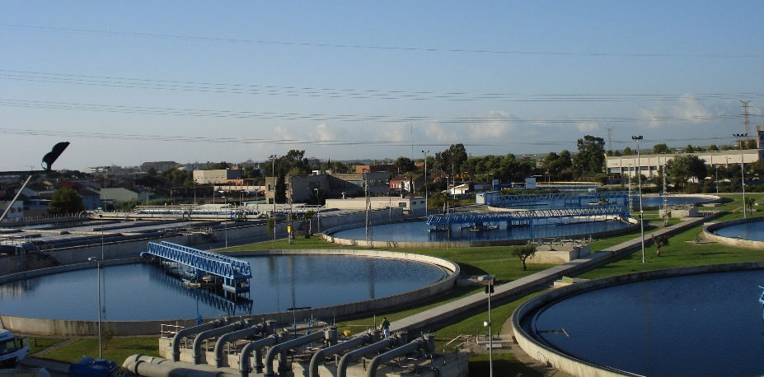
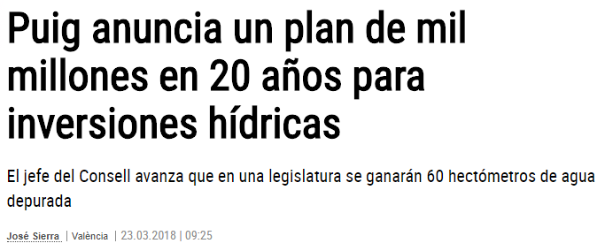
REUTILIZACIÓN DE AGUAS REGENERADAS
Estación depuradora de aguas residuales
E.D.A.R.
Comunidad Valenciana (2018)
485 EDARs
443 hm³/año
Aprovechamiento directo
112 EDARs
140 hm³ /año
(96% para uso agrícola)
(EPSAR, 2019)

Slide 11
REUTILIZACIÓN DE AGUAS REGENERADAS
PRINCIPALES VENTAJAS:
Conservación de los Recursos Naturales → Reducción de vertidos
Garantía y regularidad del caudal → No entra en competencia con abastecimiento.
Excedentes en regadío → Recarga de acuíferos
Aprovechamiento de los elementos nutritivos – a modo de fertilizantes.
LEGISLACIÓN:
Directiva Marco del Agua (2000/60/CE) – RD 1620/2007 (Régimen jurídico)
Directiva actualizada (2013/39/CE) – RD 817/2015 (Protección de las aguas)
Garantizar la calidad sanitaria
Nemátodos intestinales
Escherichia coli
Sólidos en suspensión
Turbidez
Notes:
disponer de agua regenerada garantiza un suministro que no está sometido a los vaivenes climáticos ni entra en competencia con usos prioritarios como el abastecimiento.
Los parámetros que siempre hay que controlar son: Nematodos intestinales, Escherichia coli, sólidos en suspensión y turbidez. Los dos primeros como indicadores microbiológicos y los otros dos como físico-químicos.

Slide 12
REUTILIZACIÓN DE AGUAS REGENERADAS
CONSIDERACIONES AGRONÓMICAS
No existe una legislación que regule la calidad agronómica para el riego agrícola
Cuando se utiliza como única fuente de agua para el riego:
Calidad agronómica del agua MUY VARIABLE estacionalmente.
Cambios en el pH → puede alterar el equilibrio del suelo.
Exceso de salinidad → CE_{a} = 1,5 - 5 dS/m
Toxicidad por iones → Cloruro, Sodio y Boro
Composición química del agua muy diferente a las aguas convencionales
ES RECOMENDABLE REALIZAR ANÁLISIS PERIÓDICOS DE LA
COMPOSICIÓN MINERAL DEL AGUA REGENERADA

Slide 13
Directiva UE 2000/60/CE - “Marco del Agua”
Gestión sostenible del agua
Atender la demanda vs Proteger las aguas superficiales y subterráneas
Nueva cultura del agua
Ahorro y eficiencia del uso del agua
FUENTES ALTERNATIVAS DE AGUA PARA EL RIEGO AGRÍCOLA
REUTILIZACIÓN DE AGUAS REGENERADAS
AGUA MARINA DESALINIZADA
PHJ 2015-2021 → 250 hm³/año recursos no convencionales
Notes:
La Directiva Marco del Agua supone un reto para la gestión del agua, ya que obliga a proteger y conservar los ecosistemas acuáticos promoviendo un uso sostenible del agua. Este objetivo se materializa en el compromiso de los Estados Miembros de alcanzar el buen estado de las aguas antes del 2015, lo que resulta complejo en países como España donde se suceden periodos de sequías prolongados
Una gestión sostenible del agua implica, por tanto, no sólo atender las demandas de agua sino también proteger las aguas superficiales y subterráneas de modo que alcancen el buen estado, así como conseguir el equilibro y la armonización del desarrollo regional y sectorial. Para ello, es preciso cambiar el modelo de gestión de forma que fomente el ahorro y la eficiencia del uso buscando fuentes alternativas de agua como la reutilización de las aguas.

Slide 14
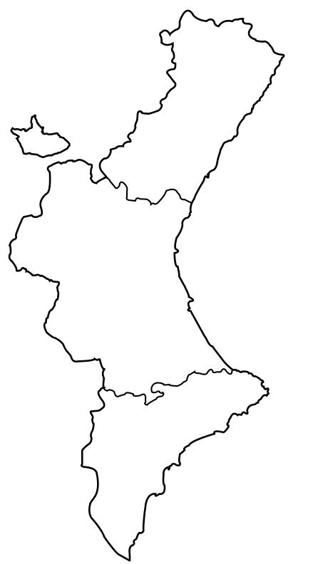
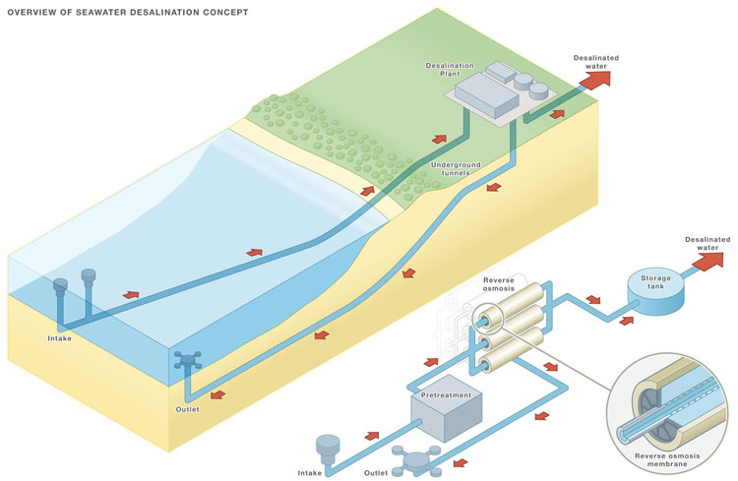
AGUA DESALINIZADA MARINA (AMD)
I.D.A.M.
Instalación Desaladora de Agua Marina
Oropesa: 18 hm³/año
Moncófar: 10 hm³/año
Sagunto: 8 hm³/año
Dénia-Racons: 7,3 hm³/año
IDAMs en la zona del levante
Jávea: 9,5 hm³/año
Muchamiel: 18 hm³/año
17 IDAMs
401 hm³/año
Alicante I: 24 hm³/año
Alicante II: 24 hm³/año
Comunidad Valenciana
Torrevieja: 80 hm³/año
(ampliable a 120 hm³/año)
9 IDAMs
200 hm³/año
Para uso agrícola
Torrevieja
50% producción
(ACUAMED, 2019)

Slide 15
AGUA MARINA DESALINIZADA
Algunas consideraciones sobre el uso del AMD para el riego:
Ventajas
Es un recurso inagotable.
Garantiza un suministro constante.
No depende de cambios climáticos ni de variaciones de disponibilidad.
Inconvenientes
Elevado precio: 0.60-1.1 €/m³
Alto coste energético ≈ 3.7 kWh/m³
Problemas agronómicos para el riego
Consumo humano
Riego
(RD-140/2003)
Composición química muy diferente respecto a las aguas convencionales

Slide 16
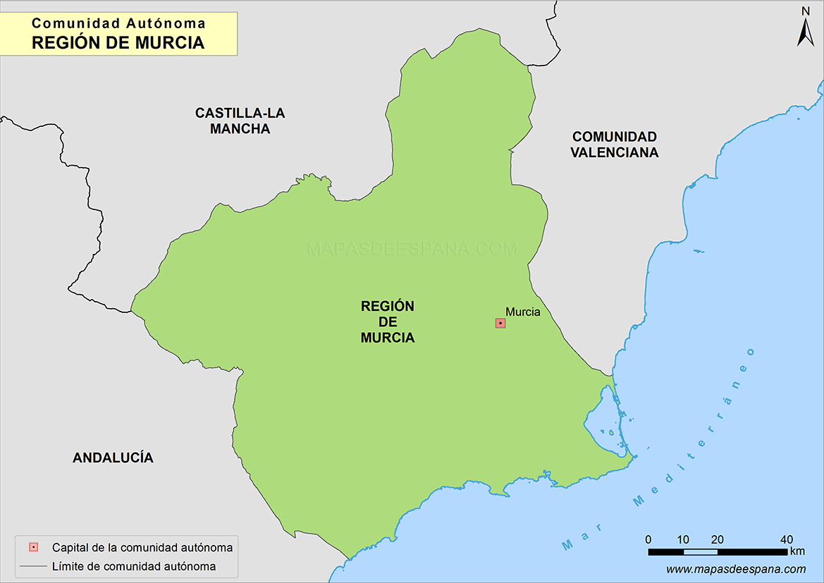
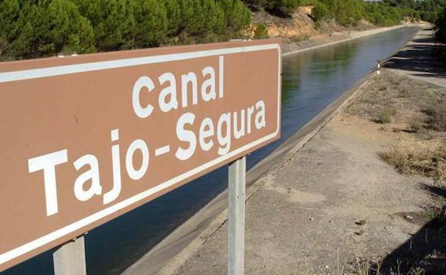
AGUA DESALINIZADA MARINA (AMD)
Comparativa del AMD con otras fuentes de agua
4 IDAMs con uso para riego agrícola
vs
Torrevieja
Escombreras
Valdelentisco
Águilas
Principales consideraciones agronómicas a tener en cuenta
Baja CE agua → 0.4 - 0.6 dS/m
Baja mineralización - Calcio y Magnesio → Ajustar plan de fertilización
Riesgo de toxicidad: Cloruro, Sodio, Boro
Riesgo agronómico en cultivos sensibles

Slide 17
EMPLEO DE AGUAS NO CONVENCIONALES
Principal ventaja para el uso agrícola:
Suministro constante → Resolver problemas de escasez hídrica
Falta de aceptación social:
Baja calidad agronómica del agua
Riesgo en la seguridad alimentaria
Elevado precio
Normativas de regulación
Nueva línea de investigación
Recomendaciones y empleo de estrategias agronómicas para utilizar las aguas no convencionales con mayor seguridad y garantías.

Slide 18
RECOMENDACIONES PARA UN USO MÁS SEGURO
Aguas regeneradas EDAR
Agua marina desalinizada
Presencia de patógenos
Contaminantes emergentes
Métodos auxiliares de desinfección

Slide 19
REUTILIZACIÓN DE AGUAS REGENERADAS
Riesgos sanitarios
Presencia de patógenos (nematodos intestinales, E. coli, etc.)
Contaminantes emergentes → productos de belleza y cuidado personal, edulcorantes artificiales, productos farmacéuticos, hormonas o disruptores endocrinos).
Nueva normativa europea más exigente en términos
de desinfección
MÉTODOS AUXILIARES DE DESINFECCIÓN
Cloro
Hipoclorito sódico
Luz ultra-violeta
Peróxido de hidrógeno (H₂O₂)
Ozono (0₃)

Slide 20
REUTILIZACIÓN DE AGUAS REGENERADAS
OXIFERTIRRIGACIÓN QUÍMICA (OZONO)
Ozono (O₃)
O₂
O⁻
=
+
Alto poder oxidante
Oxigenación del
agua de riego
Tecnología auxiliar para la desinfección
AGUAS REGENERADAS → Bajo contenido oxígeno → Problemas en la planta
PRINCIPALES BENEFICIOS EN EL CULTIVO:
Oxigenación de la raíz → Mayor actividad de la planta.
No generan residuos ni compuestos tóxicos.
Favorece la limpieza de las instalaciones de riego.

Slide 21
RECOMENDACIONES PARA UN USO MÁS SEGURO
Aguas regeneradas EDAR
Agua marina desalinizada
Presencia de patógenos
Contaminantes emergentes
Métodos auxiliares de desinfección
Variaciones en la calidad del agua
Aporte excesivo de nutrientes
Valores bajos de Calcio y Magnesio
Reajuste del plan de fertilización

Slide 22
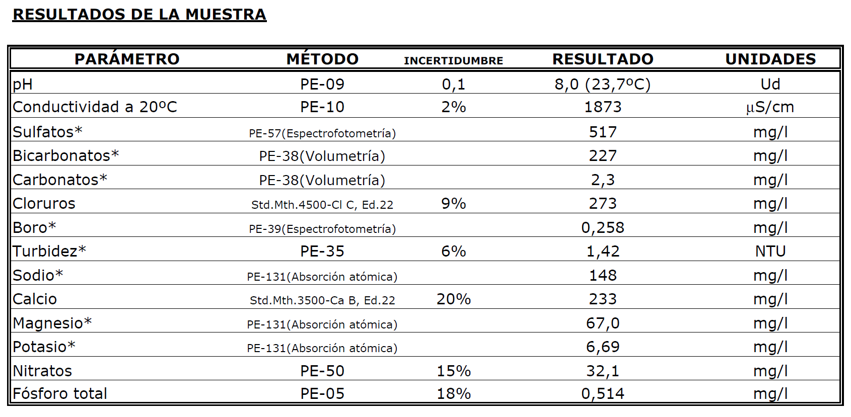
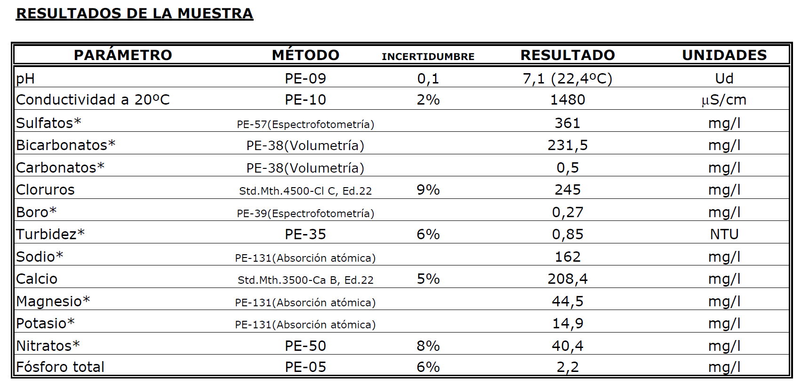
REAJUSTE DEL PLAN DE FERTILIZACIÓN
Ejemplo:
Agua del EDAR de Montserrat
REAJUSTE DEL PLAN DE FERTILIZACIÓN
Comunidad de Regantes “La Murta”
Necesidades anuales
de los cítricos (UF/ha)
Marzo 2015
Marzo 2015
Junio 2017
pH = 8.8
CE = 1.9 dS/m
Cloruro = 273 mg/L
pH = 7.1
CE = 1.5 dS/m
Cloruro = 245 mg/L
RIESGO
Junio 2017
32 UF - N (13%)
18 UF - P₂O₅ (23%)
63 UF - K₂O (45%)
25 UF - N (10%)
4 UF - P₂O₅ (5%)
28 UF - K₂O (20%)
Cubre las necesidades del cultivo de Calcio y Magnesio
AHORRO EN FERTILIZANTES
Notes:
He elegido los cítricos como cultivo mayoritario y sensible al riego con aguas de baja calidad.

Slide 23
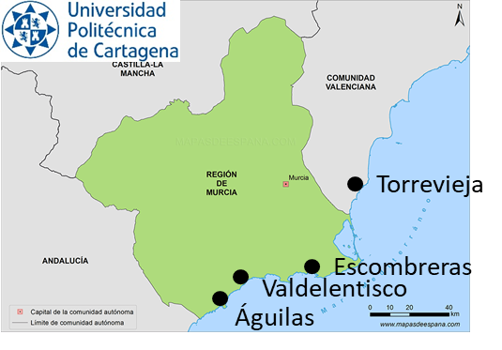
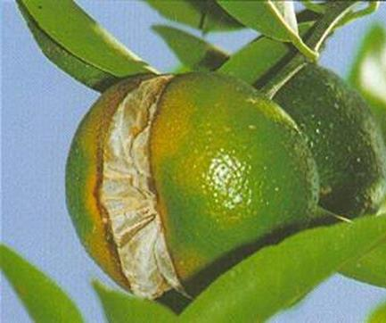
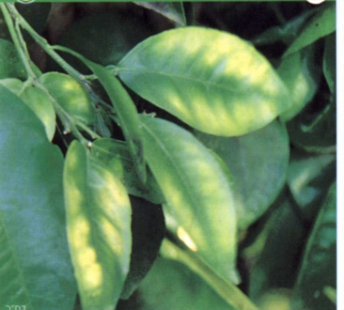
REAJUSTE DEL PLAN DE FERTILIZACIÓN
Ejemplo:
Agua marina desalinizada (AMD)
Necesidades anuales de los cítricos (UF/ha)
4 IDAMs con uso para riego agrícola
Nutrientes esenciales
Riego con agua convencional
Ca²⁺ y Mg²⁺ cubre las necesidades.
Aporta el AMD
Falta para cubrir necesidades
73 UF - Calcio
58 UF - Magnesio
12 UF - Calcio
122 UF - Magnesio
Riego con :
Riesgo de carencias de Ca y Mg
Adaptar el plan de fertilización.
Deficiencia de Ca
Deficiencia de Mg

Slide 24
RECOMENDACIONES PARA UN USO MÁS SEGURO
Aguas regeneradas EDAR
Agua marina desalinizada
Presencia de patógenos
Contaminantes emergentes
Métodos auxiliares de desinfección
Variaciones en la calidad del agua
Aporte excesivo de nutrientes
Valores bajos de Calcio y Magnesio
Reajuste del plan de fertilización
TOXICIDAD POR: CLORUROS, SODIO Y/O BORO

Slide 25
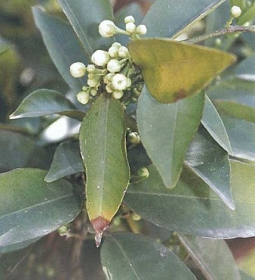
TOXICIDAD: Cloruro y/o Sodio
Problema en aguas de baja calidad
Aguas salinas
Aguas regeneradas EDAR
Agua marina desalinizada
Contenido habitual en aguas no convencionales:
Cloruro → 100-500 mg/L
Sodio → 50-250 mg/L
Moderado-Alto
RIESGO
Riego con aguas no convencionales
Riesgo de salinización del suelo a largo plazo
Riesgo de toxicidad en cultivos sensibles

Slide 26
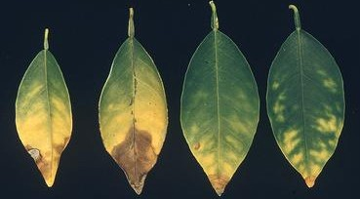
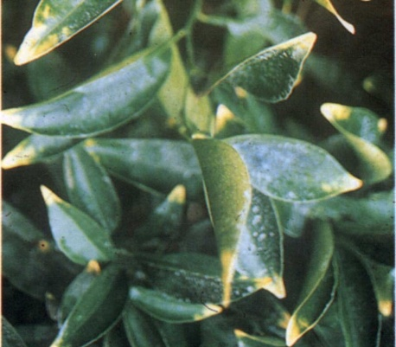
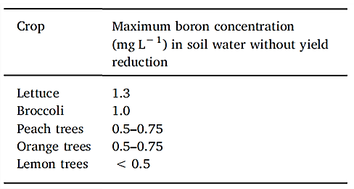
TOXICIDAD: Boro
Boro es un elemento esencial para la planta
El rango óptimo es muy pequeño
Exceso de Boro - Graves consecuencias !!!!
Presente en aguas de baja calidad:
Aguas salinas
Aguas regeneradas
Agua marina desalinizada → Boro < 1 mg/L
Daño por exceso de Boro
(RD-140/2003)
Alto riesgo de toxicidad por Boro
Notes:
Facilidad de pasar de mostrar síntomas de carencia a toxicidad por exceso.

Slide 27
RECOMENDACIONES PARA UN USO MÁS SEGURO
Aguas regeneradas EDAR
Agua marina desalinizada
Presencia de patógenos
Contaminantes emergentes
Métodos auxiliares de desinfección
Variaciones en la calidad del agua
Aporte excesivo de nutrientes
Valores bajos de Calcio y Magnesio
Reajuste del plan de fertilización
TOXICIDAD POR: CLORUROS, SODIO Y/O BORO
ESTRATEGIAS AGRONÓMICAS
¿DIFíCIL SOLUCIÓN?

Slide 28
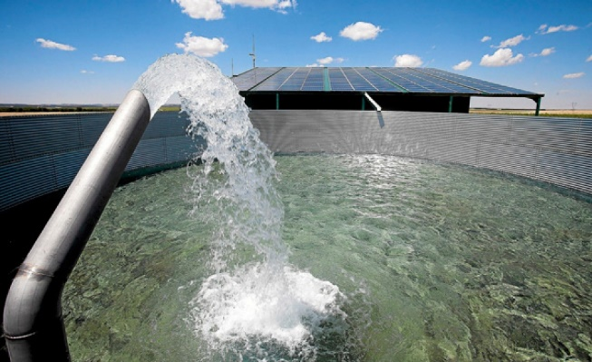
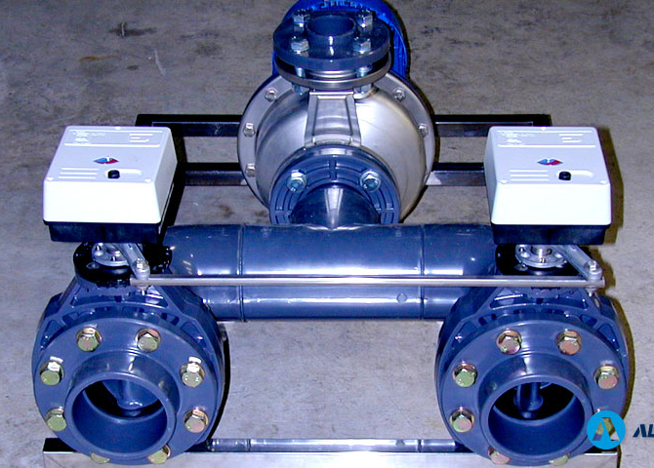
ESTRATEGIAS AGRONÓMICAS
MEZCLA DE AGUAS
Es la principal y más barata medida para mejorar la calidad del agua.
↑ volumen de agua de riego con calidad aceptable → ↓ coste
Criterios de mezcla para cultivos sensibles (cítricos)
Aguas regeneradas → ↓ CE_{agua} < 3 dS/m
Agua marina desalinizada:
Boro < 0.4 mg/L
↑ Calcio y Magnesio (sin coste adicional)
La mezcla no siempre se realiza de forma controlada:
Falta de planificación y/o infraestructuras
Falta de recursos de mejor calidad

Slide 29
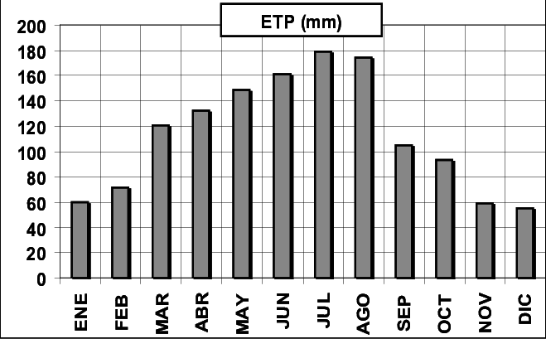
ESTRATEGIAS AGRONÓMICAS
RIEGO SALINO CONTROLADO
Nuevos modelos de manejo
Diseñado para optimizar el manejo de aguas de diferente calidad agronómica.
Reduce el efecto de los iones tóxicos sobre el cultivo.
Minimiza el impacto de las aguas no convencionales en el suelo.
AC
ANC
Investigaciones pendientes:
RSC
Determinar los periodos más críticos para el cultivo
RSC
Agua convencional
Agua no convencional
Fuente y calidad de agua utilizada
Notes:
Establecer nuevos modelos de gestión que, por un lado se adapten a la disponibilidad de los recursos hídricos disponibles

Slide 30
ESTRATEGIAS AGRONÓMICAS
USO DE PORTAINJERTOS TOLERANTES
El portainjerto puede restringir al absorción y transporte de compuestos tóxicos de la raíz a las hojas
TOLERANCIA A LA SALINIDAD
TOLERANCIA AL BORO
Portainjerto
Mandarino Cleopatra
Citrus macrophylla
Naranjo amargo
Forner-Alcaide nº 5
Citrumelo
Citrange Carrizo
Más
tolerante
Portainjerto
Citrus macrophylla
Naranjo amargo
Forner-Alcaide nº 5
Citrange Carrizo
Mandarino Cleopatra
Citrumelo
Menos
tolerante
NUEVOS PORTAINJERTOS TOLERANTES
Notes:
Es la principal estrategia agronómica para incrementar la tolerancia a situaciones de estrés como puede ser el exceso de boro en el agua de riego.
C. Macrophylla funciona bien en limonero, pero para zonas más frías, presenta sensibilidad a las heladas, además de al CTV, lo que obliga a buscar nuevos portainjertos.
Dentro del programa de mejora del IVIA existen alguna

Slide 31
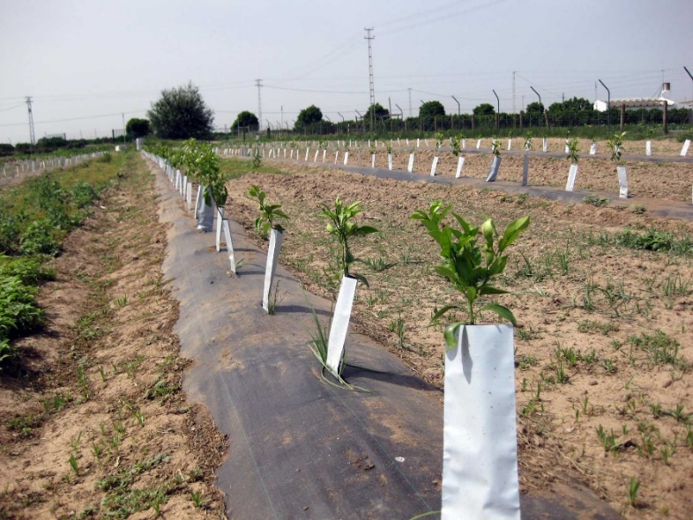
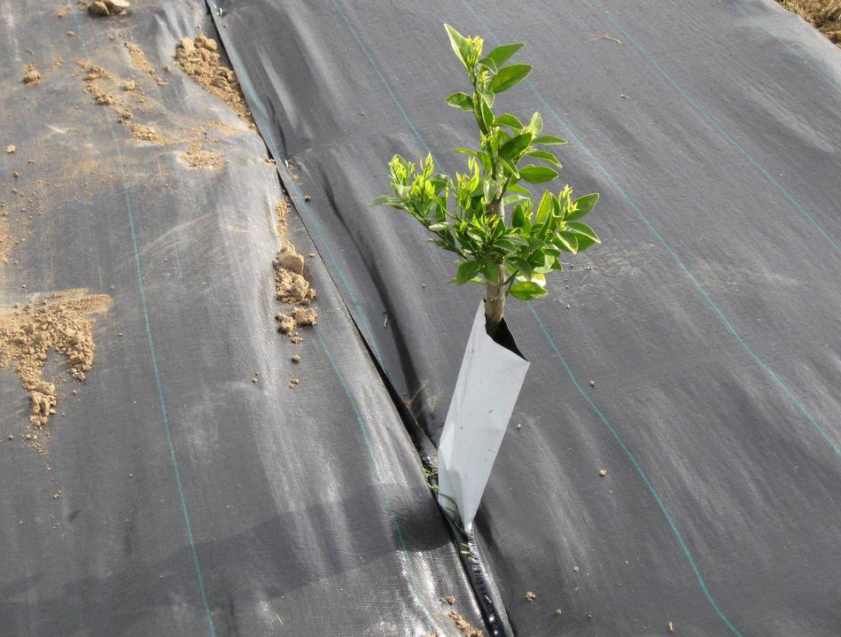
ESTRATEGIAS AGRONÓMICAS
ACOLCHADOS DEL SUELO
Gran potencial para mejorar la eficiencia en el uso del agua
LA MALLA GEOTÉXTIL PERMITE EL INTERCAMBIO DE GASES EN EL SUELO
Control de malas hierbas → Compatible con “Agricultura ecológica”
Permite reducir la dosis de agua de riego → menor carga de iones tóxicos
Reduce la evaporación, mayor conservación del agua en el suelo
Evita la excesiva acumulación de sales en las capas superiores del suelo
Recomendable para el riego con aguas de baja calidad
Notes:
Aunque su finalidad inicial ha sido el control de malas hierbas, especialmente en sistemas de agricultura ecológica, también se ha observado que presenta un gran potencial para mejorar la eficiencia en el uso del agua.
Reduce la evaporación, permitiendo una mayor conservación del agua en el suelo
Evita la excesiva acumulación de sales en las capas superiores del suelo
Recomendable para el riego con aguas de baja calidad.

Slide 32
ALGUNAS IDEAS PARA LLEVAR A CASA
LAS AGUAS NO CONVENCIONALES (Regenerada y AMD)…
SON UNA ALTERNATIVA CADA VEZ MÁS IMPORTANTE PARA TRATAR DE RESOLVER LOS PROBLEMAS DE AGUA EN LA C.V.
SIEMPRE QUE SEA POSIBLE, UTILIZARLAS JUNTO CON OTRAS FUENTES DE MEJOR CALIDAD PARA:
Aumentar el volumen total de agua disponible
Corregir algunos problemas que presenten
COMO ÚNICA FUENTE DE AGUA PARA EL RIEGO…
LAS AGUAS NO CONVENCIONALES POSEEN UNA COMPOSICIÓN DIFERENTE Y POR ELLO DEBEN SE MANEJADAS DE FORMA DISTINTA
REALIZAR CONTROLES DE CALIDAD DEL AGUA FRECUENTES PARA PODER ACTUAR CON RAPIDEZ.
UTILIZAR MATERIAL VEGETAL TOLERANTE A SALINIDAD Y/O BORO

Slide 33
AGRADECIMIENTOS
GRUPO DE INVESTIGACIÓN
CDAS – AGRICULTURA SOSTENIBLE
Dr. José M. de Paz
Dr. Fernando Visconti
Dra. Ana Quiñones
Dr. Rodolfo Canet
COLABORACIONES
STR - SERVICIO DE TECNOLOGÍA DEL RIEGO
Luís Bonet
Eduardo Badal
Amparo Martínez
UNIDAD ASOCIADA – CSIC-IVIA
“Riego en la Agricultura Mediterránea”
Dr. Diego Intrigliolo
Notes:
Estamos abiertos a establecer cualquier tipo de colaboración en cualquier iniciativa dentro de esta temática

Slide 34
¡Muchas gracias! perez_juaperb@gva.es
Centro para el Desarrollo de la Agricultura Sostenible
Juan Gabriel Pérez Pérez
Notes:
34

